Slide 3
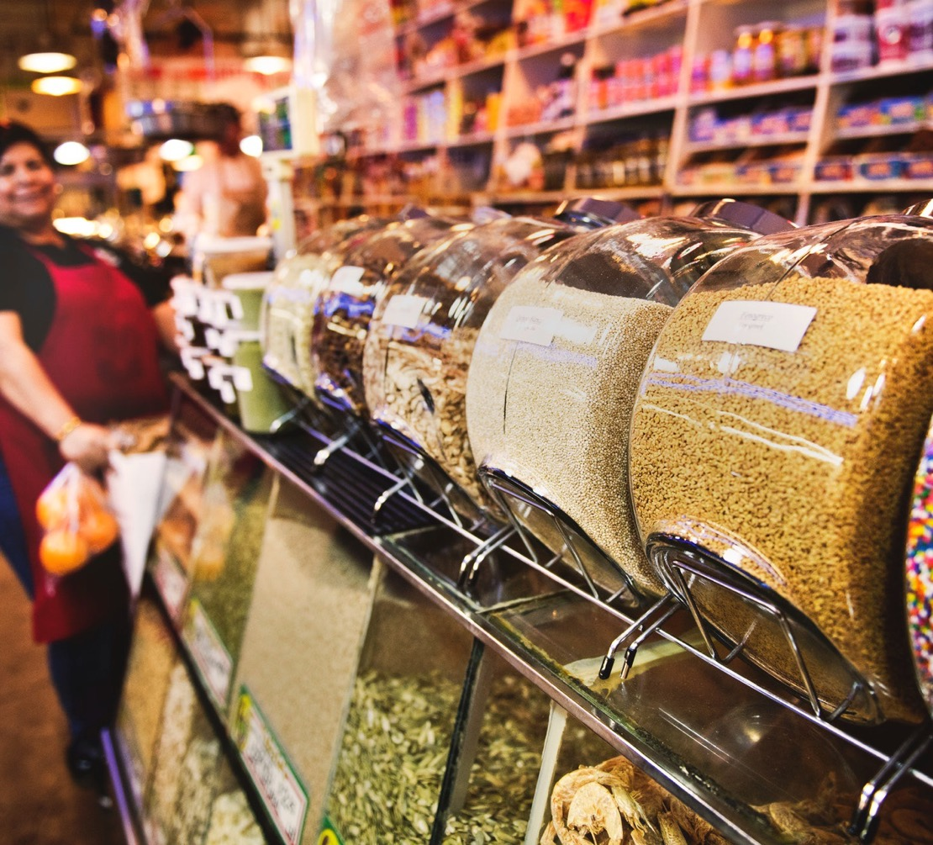
Um menino e seu pai visitavam uma pequena loja no interior. Ao sair da loja, o dono ofereceu ao menino alguns doces grátis.

Slide 4
“Pegue UMa mão cheia de doces!”

Slide 5
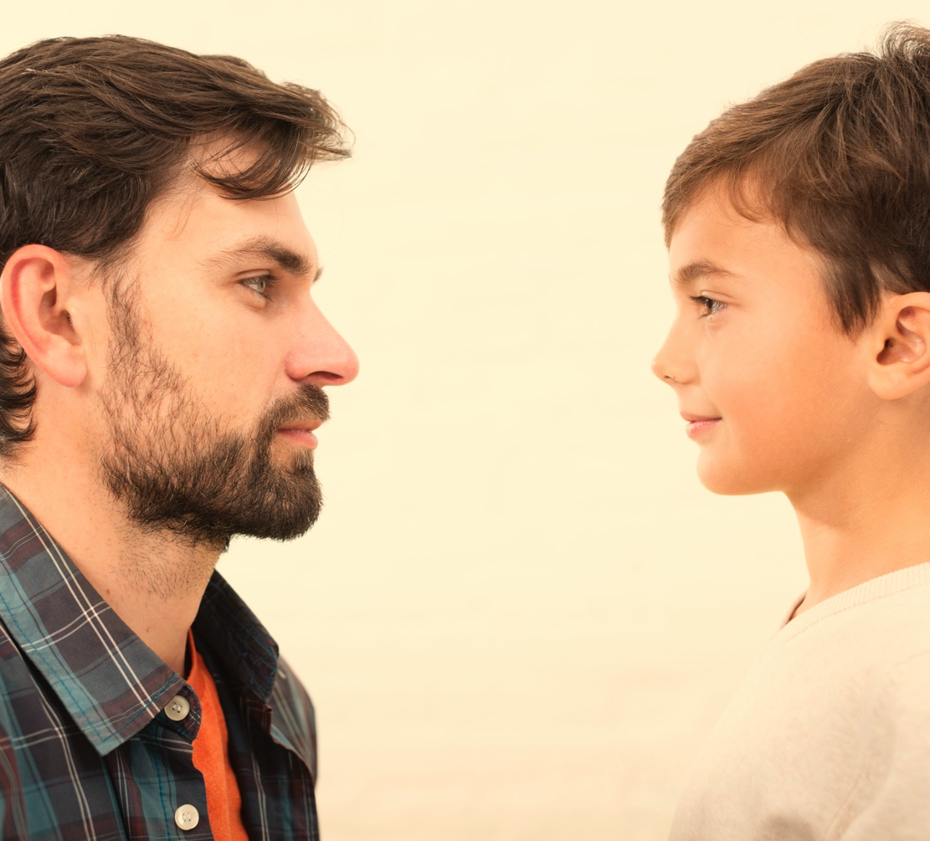
O garoto ficou parado olhando para o pai.

Slide 6
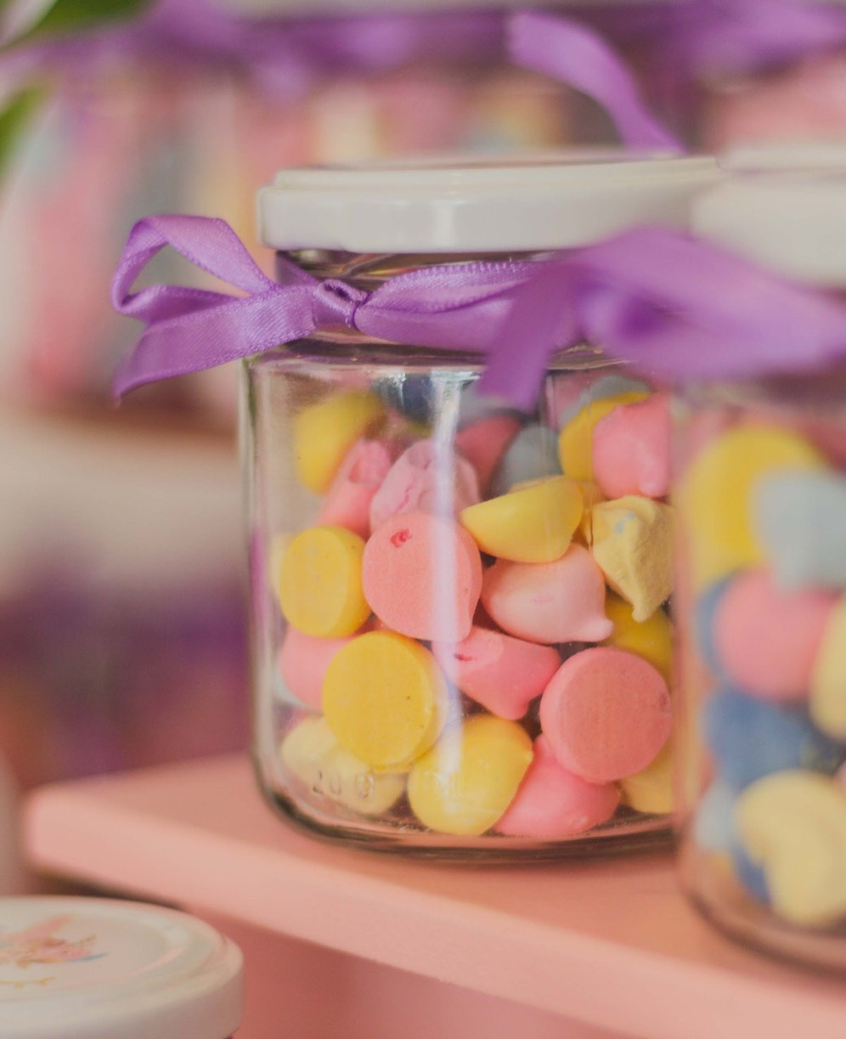
O proprietário repetiu: "Filho, pegue uma mão cheia de doces, é de graça".

Slide 7
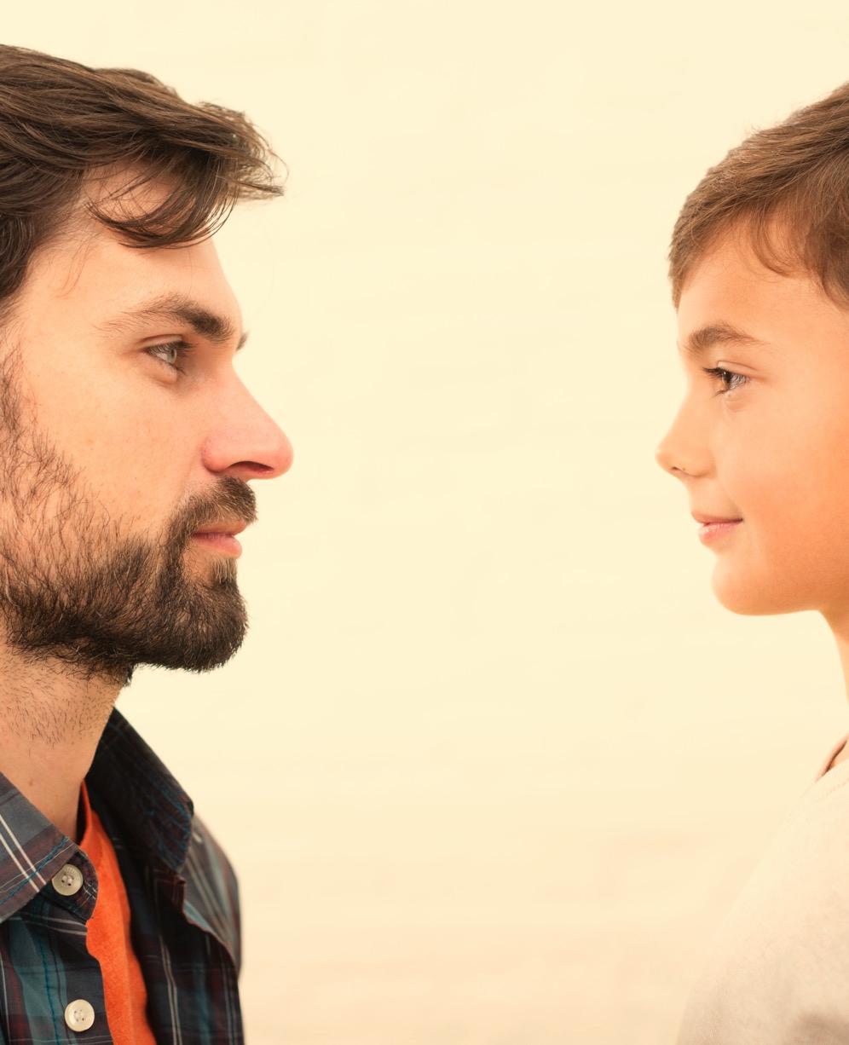
O garoto continuou parado, olhando para o pai.

Slide 8
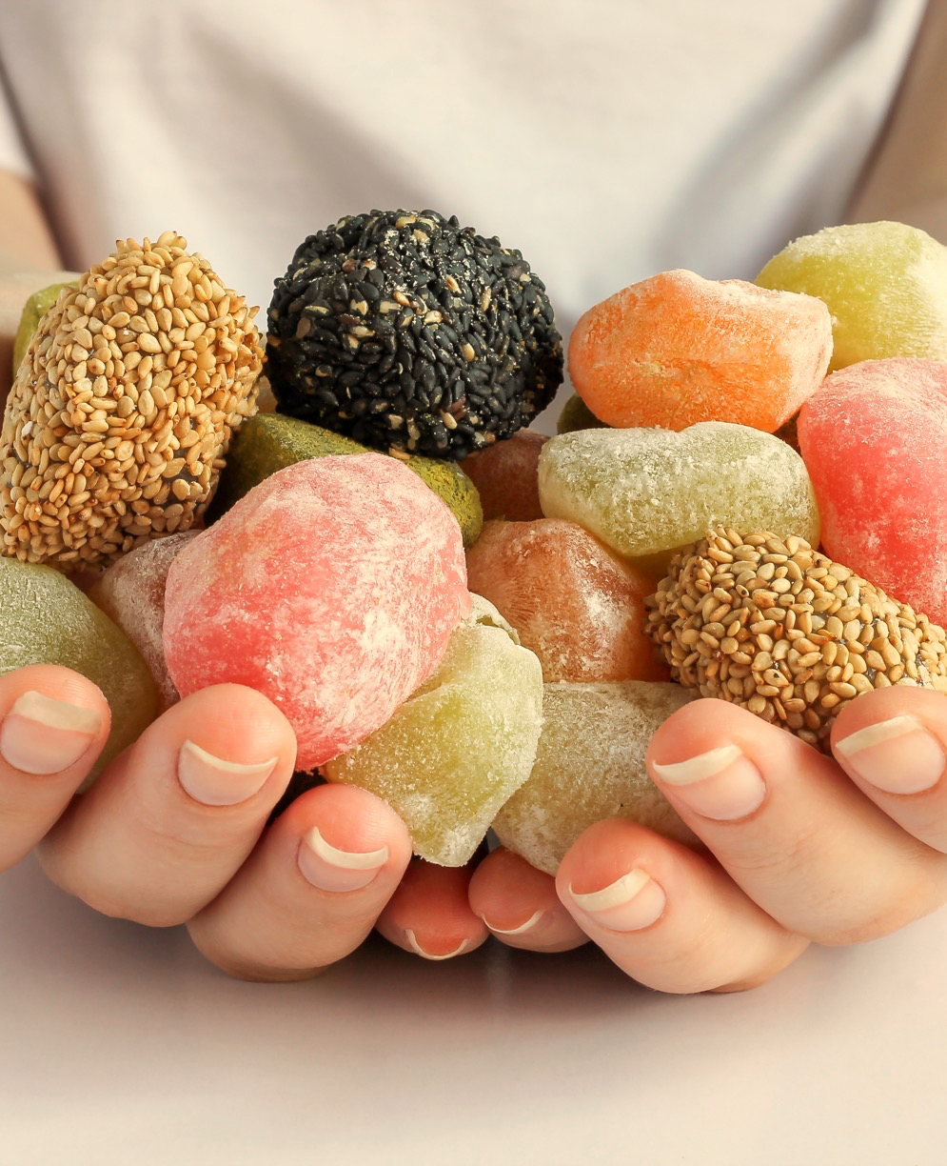
Finalmente, o pai enfiou a mão no pote, pegou uma mão cheia de balas e deu para o filho.

Slide 9
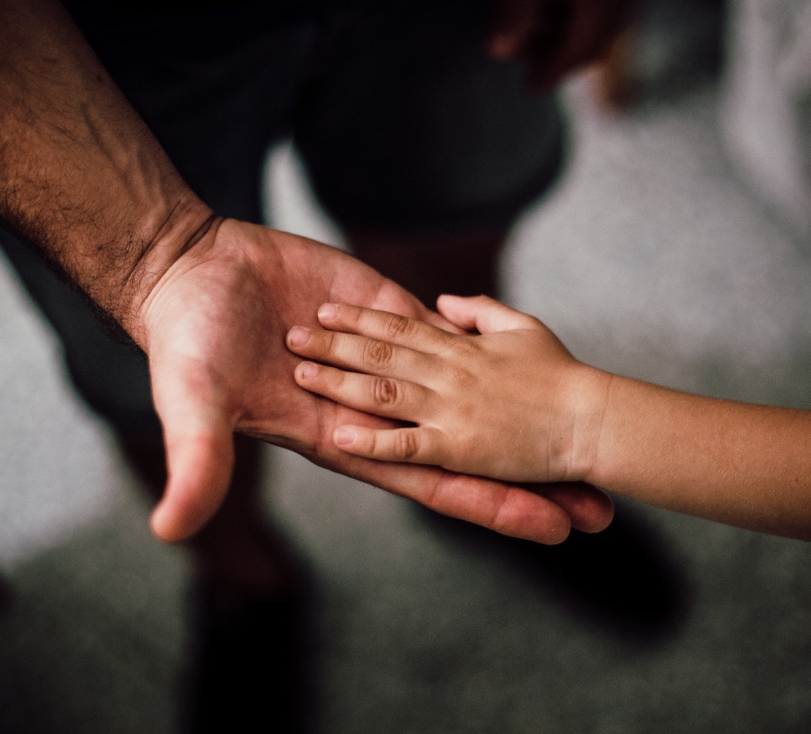
"Porque eu sei que sua mão é maior que a minha".

Slide 10
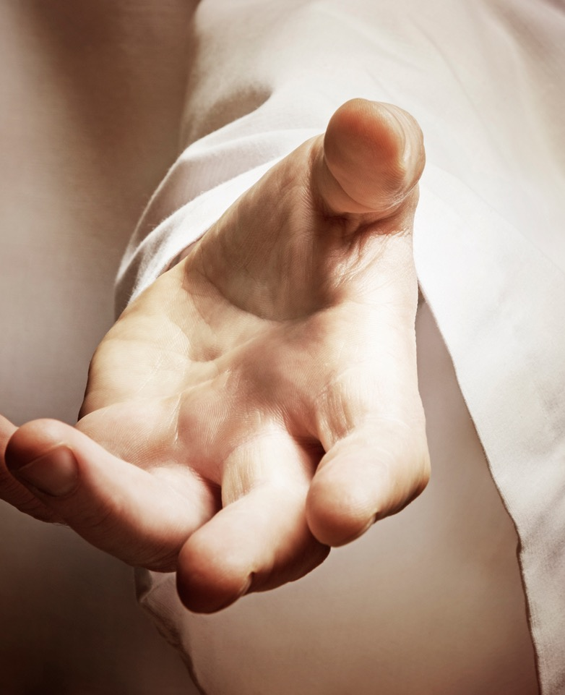
Em tempos de angústia e tristeza, aprenda a colocar tudo nas mãos do Pai, porque Suas mãos são bem maiores que as nossas.

Slide 11
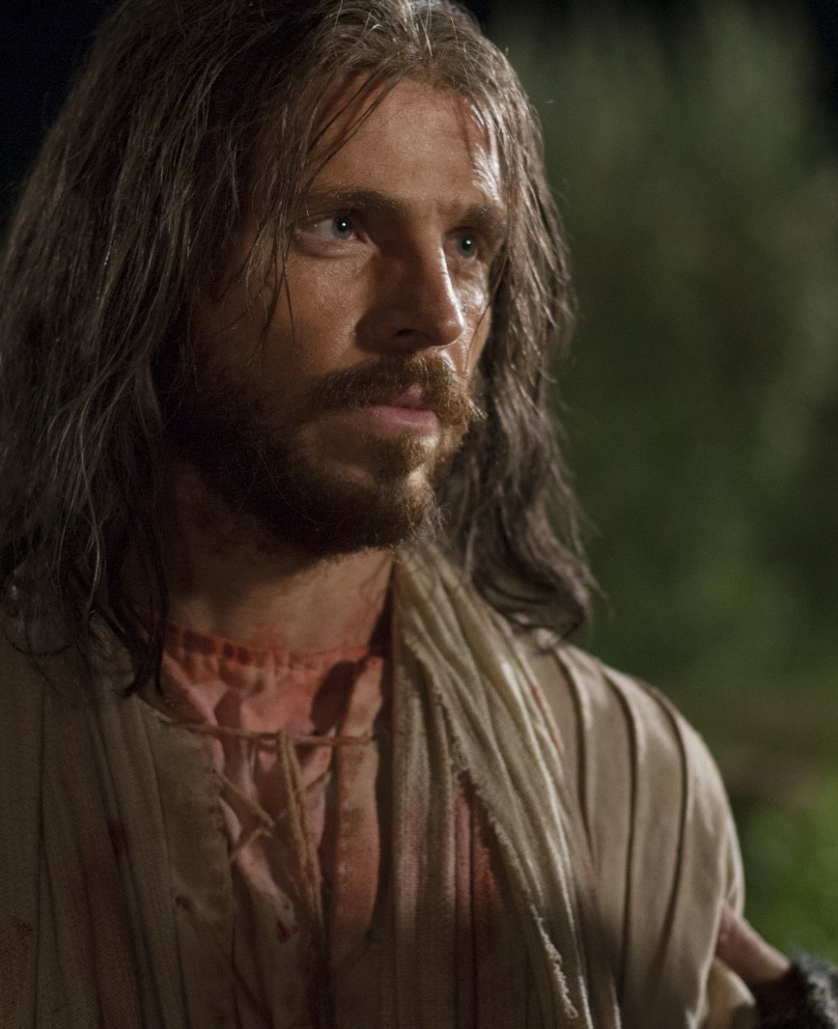
Quando olhamos para os últimos dias da vida de Jesus, temos que admitir que essa não foi uma época fácil para ele.

Slide 12
Em companhia dos discípulos, fez o Salvador vagarosamente o caminho para o jardim de Getsêmani. A Lua pascoal, clara e cheia, brilhava num céu sem nuvens. Silenciara a cidade de tendas de peregrinos. Jesus estivera conversando animadamente com os discípulos, instruindo-os; mas ao aproximar-Se do Getsêmani, tornou-Se estranhamente mudo. Muitas vezes lá estivera, para meditar e orar; mas nunca com o coração tão cheio de tristeza como nessa noite de Sua última agonia [...]

Slide 13
... Tão terrível Lhe parece o pecado, tão grande o peso da culpa que deve levar sobre Si, que é tentado a temer que ele O separe para sempre do amor do Pai. Sentindo quão terrível é a ira de Deus contra a transgressão, exclama: ‘A Minha alma está profundamente triste até à morte’" (Marcos 14:34).
DTN, p. 484.

Slide 14
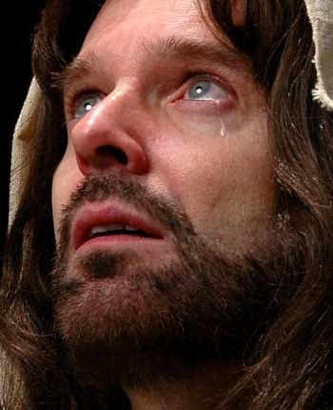
Quase nunca pensamos em um Jesus deprimido e desanimado, mas naquele momento Ele estava.

Slide 15
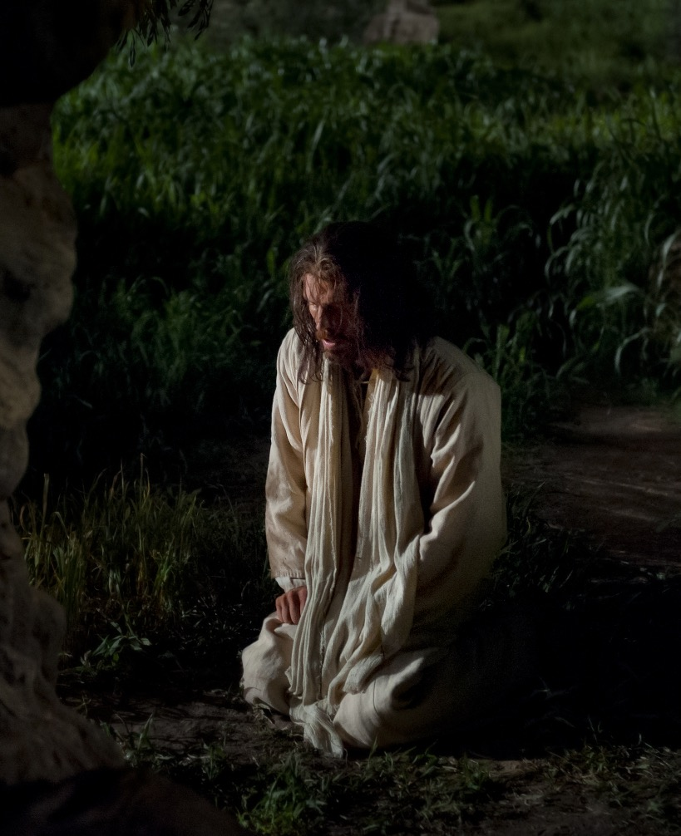
Ele não podia ser realmente humano sem saber o que é ter medo, principalmente da sua própria morte.

Slide 16
Como Jesus enfrentou seu medo?

Slide 17
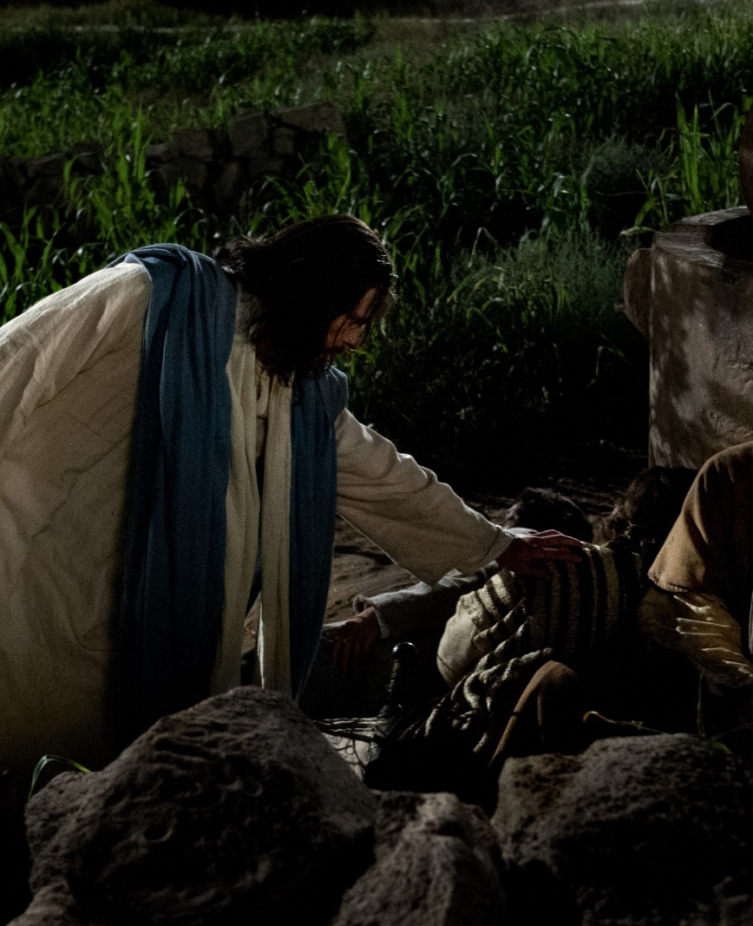
JESUS BUSCOU O APOIO DE OUTROS.

Slide 18
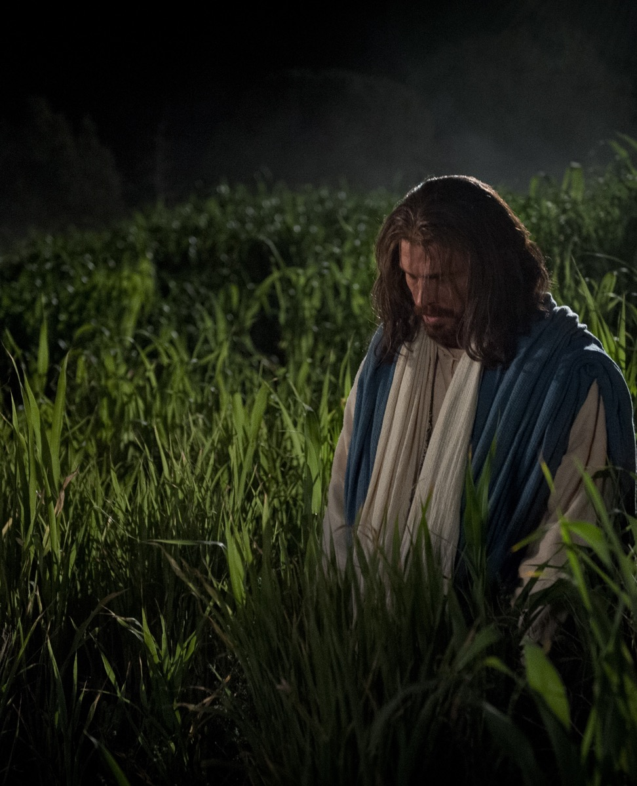
JESUS DERRAMOU SEU CORAÇÃO EM ORAÇÃO.

Slide 19
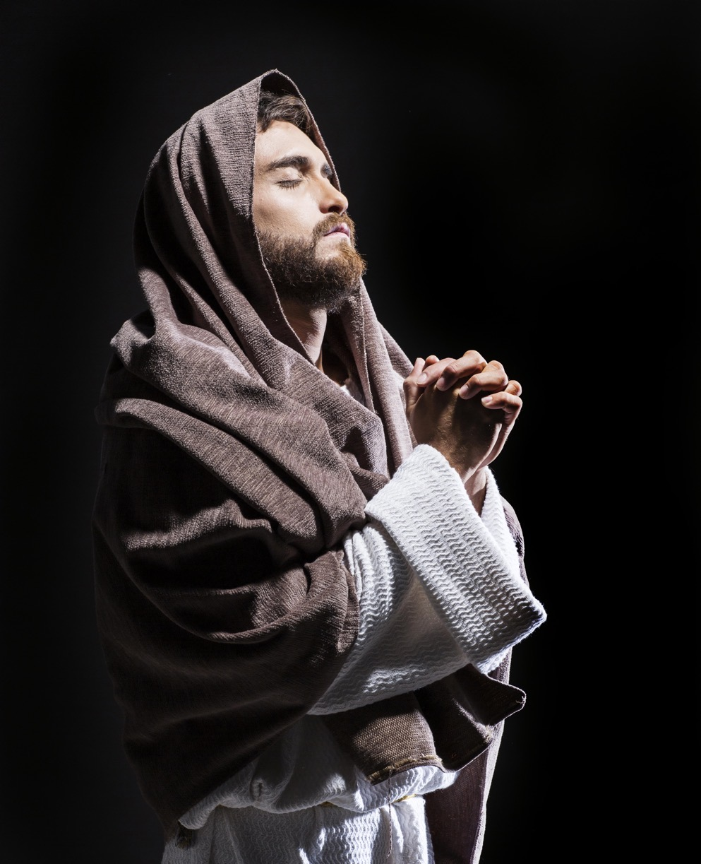
A oração, para Jesus, não era apenas algo que Ele colocava em prática apenas em momentos de crise.

Slide 20
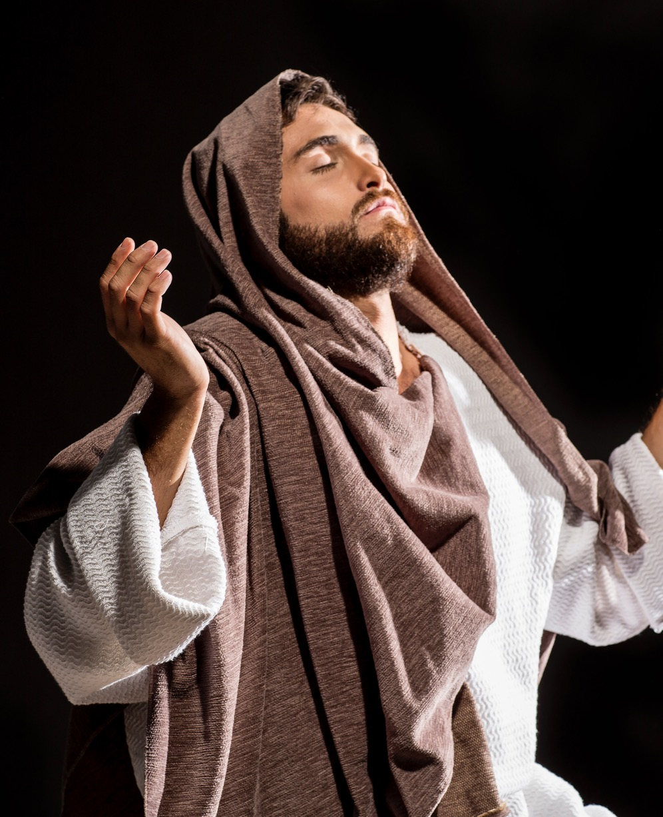
Era uma rotina, um hábito que Ele havia desenvolvido e mantido fielmente.

Slide 21
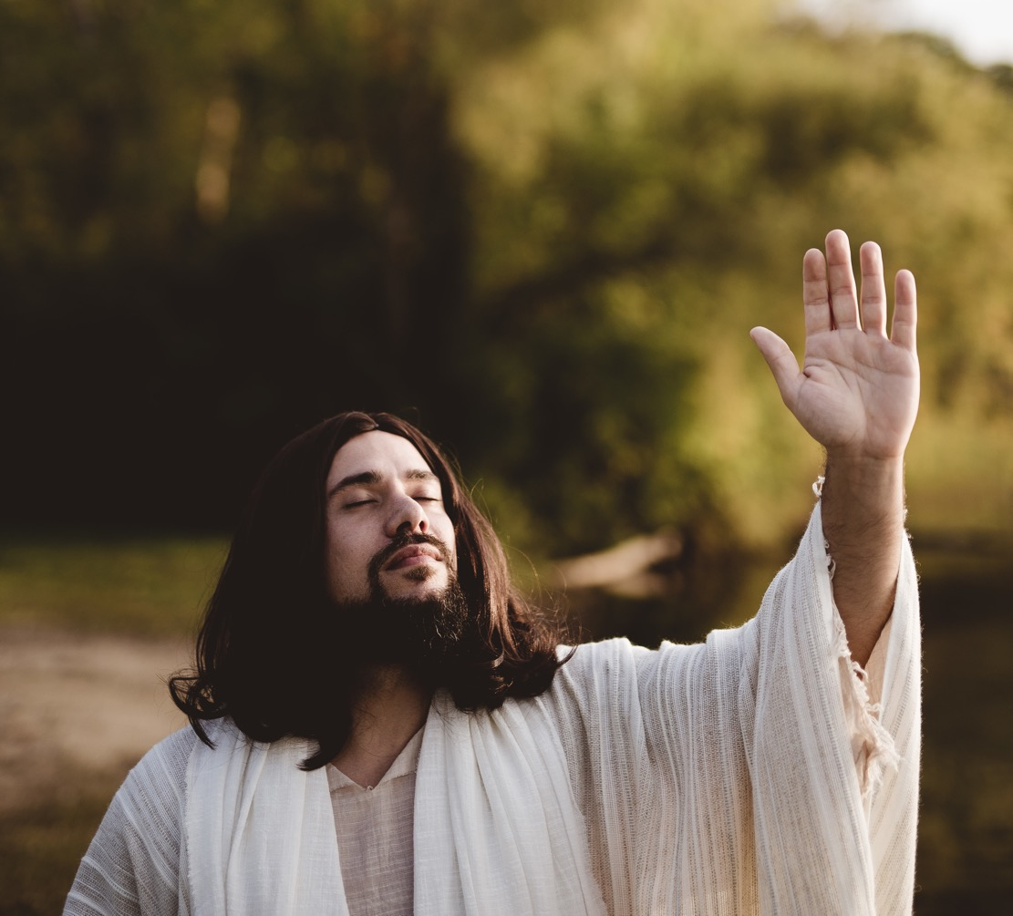
Nos Seus piores momentos, o que fazia?
Mas como Jesus orava?

Slide 22
Você está disposto a fazer a vontade do Pai a qualquer custo?

Slide 23
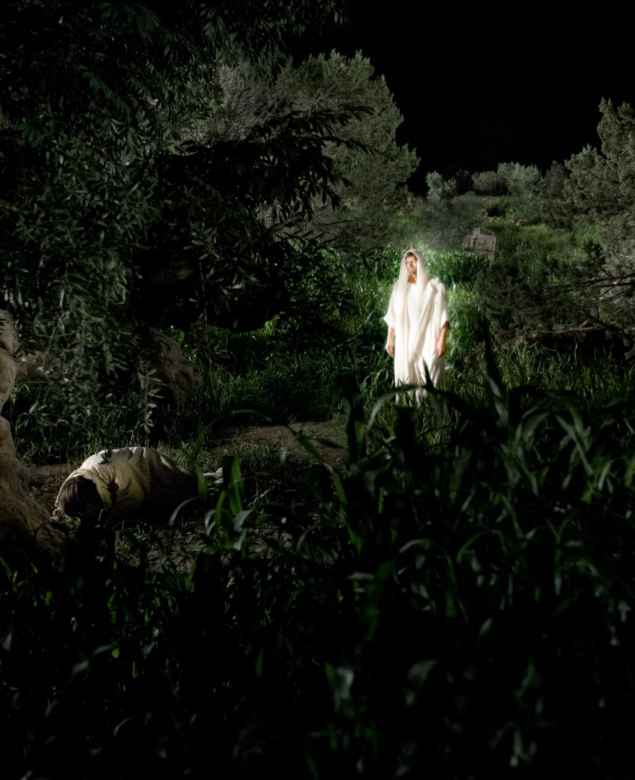
JESUS RECEBEU CONFORTO E FORÇA DE DEUS.

Slide 24
"Toda vida tem seu Getsêmani, e todo Getsêmani tem seu anjo".
Dr. George Morrison

Slide 25
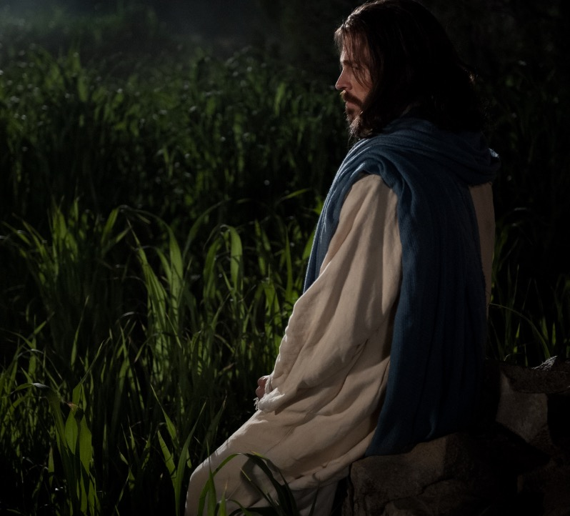
JESUS BUSCOU CUMPRIR SEU PROPÓSITO FINAL, APESAR DAS CIRCUNSTÂNCIAS DIFÍCEIS.

Slide 26
Hoje em dia, o Getsêmani tem outros nomes.

Slide 27
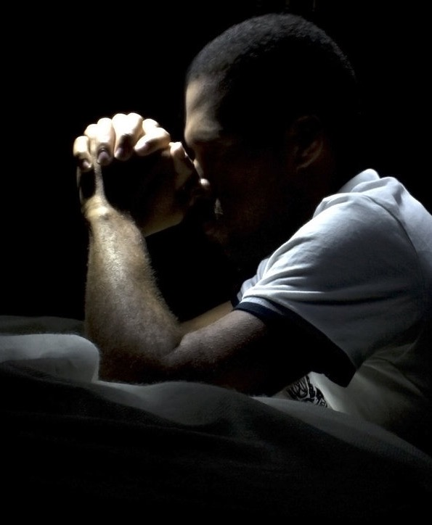
Deus quer que você se lembre de que é no Getsêmani que as dúvidas e angústias se transformam em crescimento e glória.

Slide 28
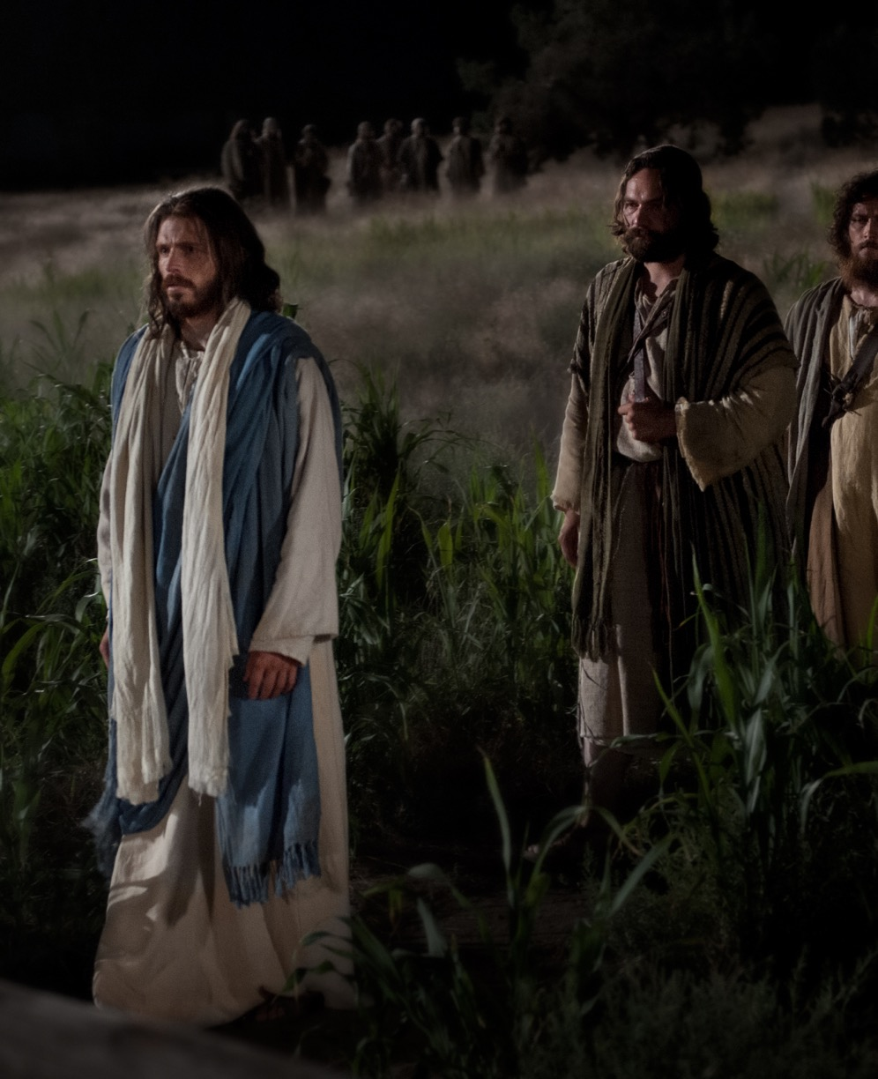
Jesus passou por uma grande luta, uma angústia terrível, mas triunfou mediante total submissão ao Pai.

Slide 29
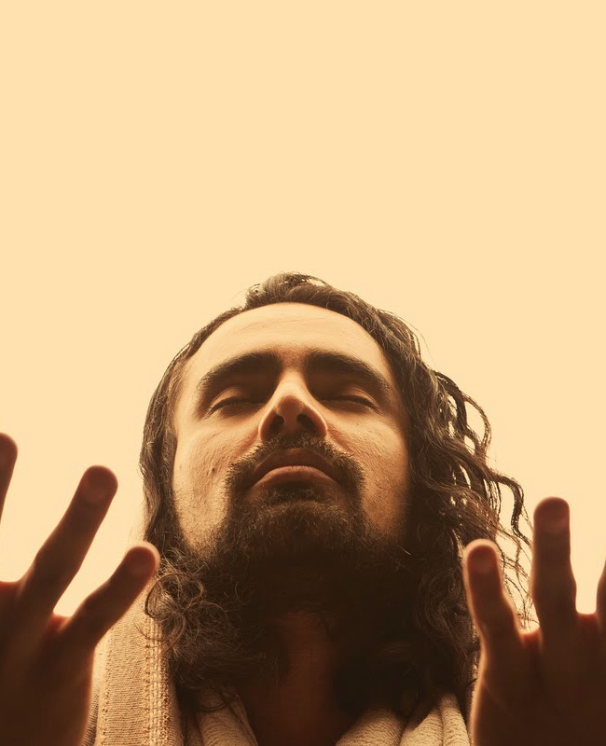
Ele decidiu passar por tudo isso porque estava pensando em VOCÊ.

Slide 30
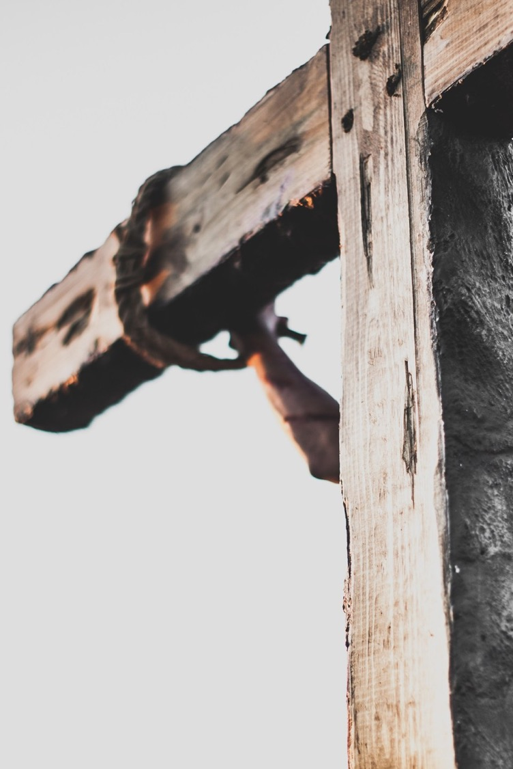
Entenda que sua vida foi comprada por um alto preço, portanto, valorize-a. Ofereça sua vida a Deus, sirva-O com tudo o que você tem. Considere o que você pode fazer por Ele hoje.

Slide 31
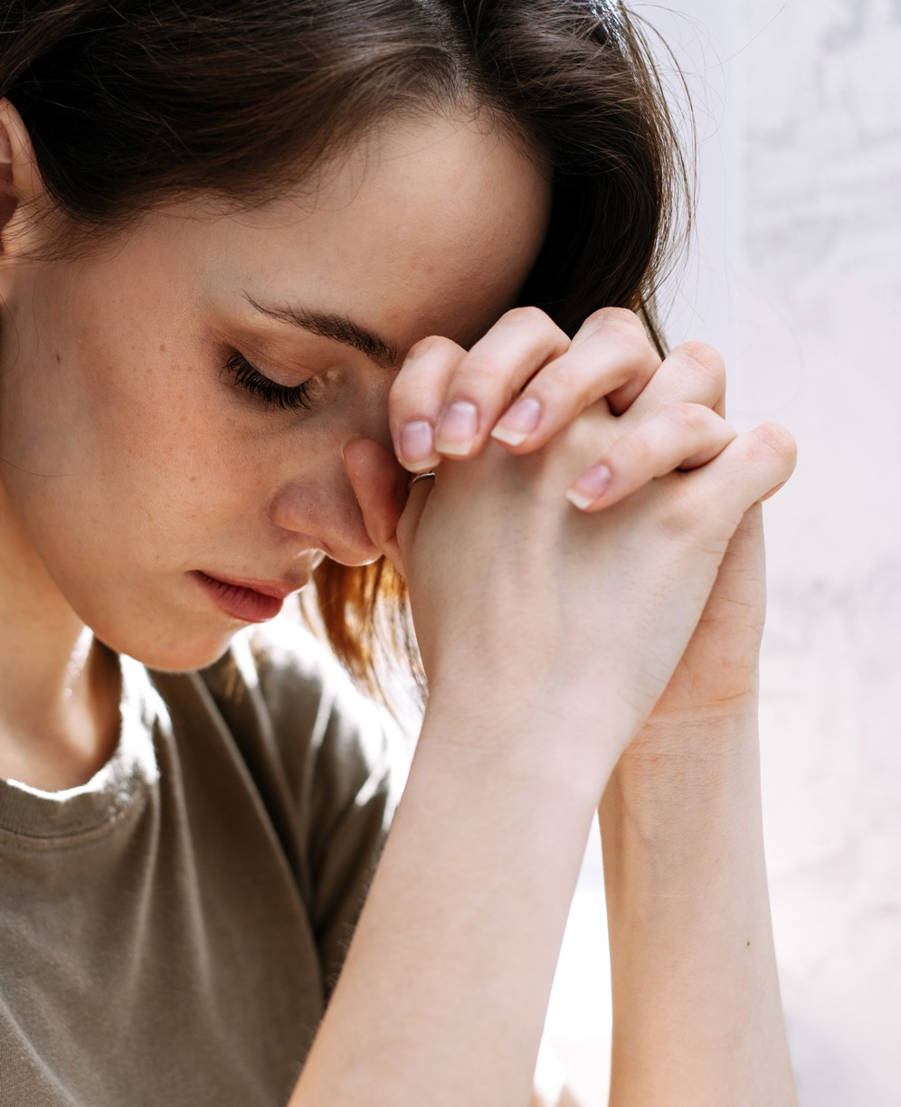
Jesus nos deu um exemplo perfeito de oração e submissão. Você quer permanecer forte e ter uma vida vitoriosa? ORE. O Senhor ouvirá e fortalecerá você.

Slide 32
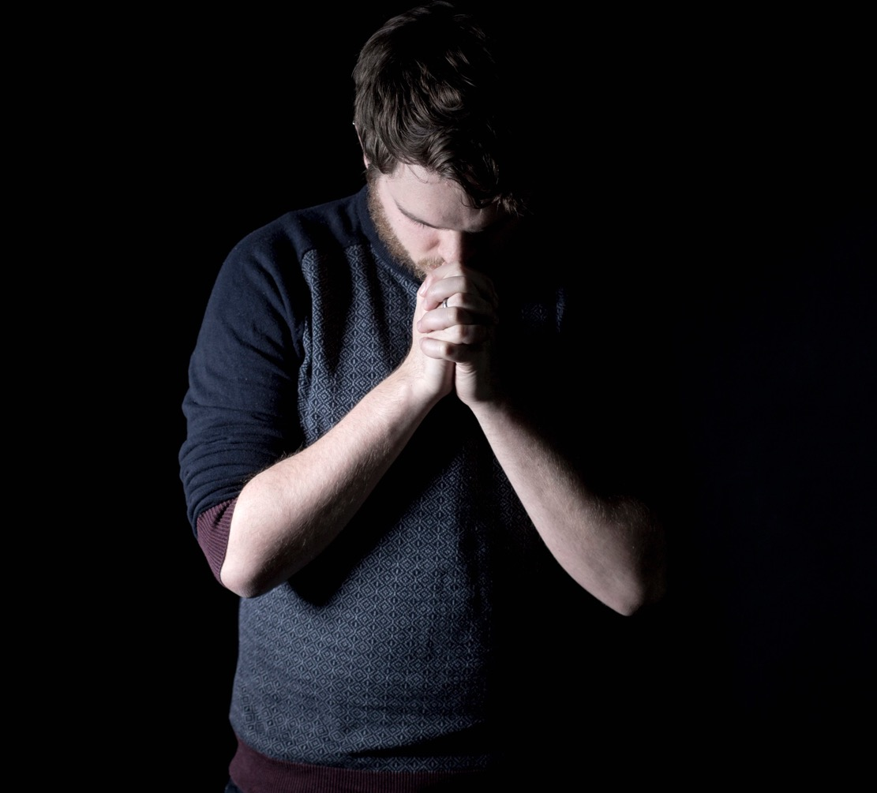
E se você ainda não aceitou Jesus como seu Salvador, aceite agora.

Slide 33
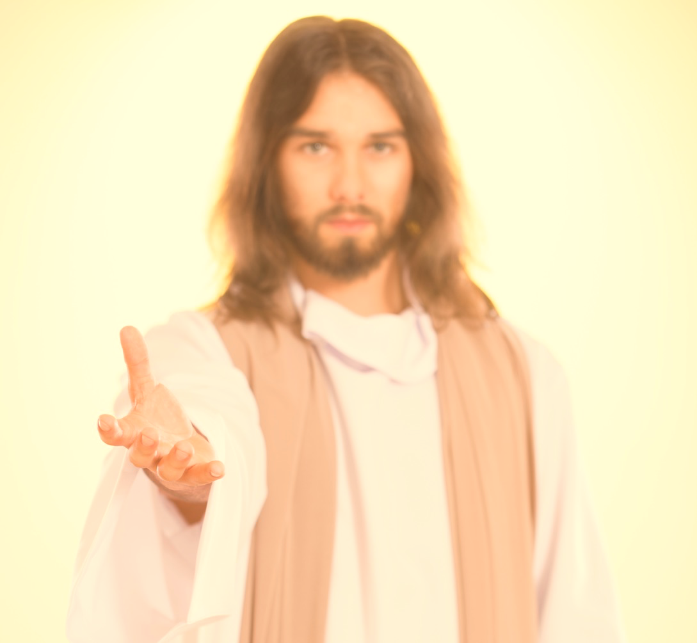
Olhe atentamente para a vida e palavras do Mestre e perceba que Ele veio para este mundo com apenas um propósito: salvar você. Como?

Slide 34
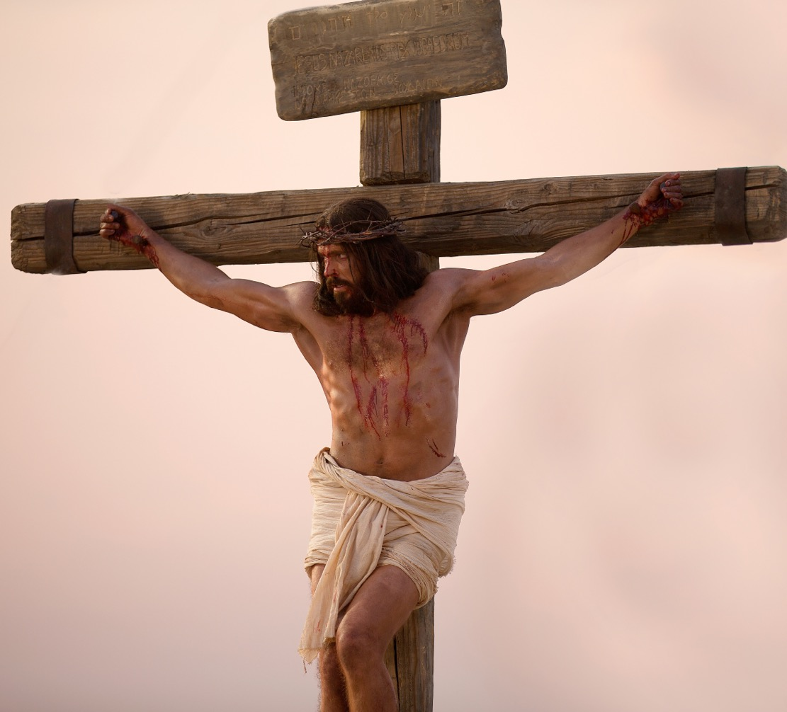
Morrendo em seu lugar e pagando o preço pelo seu pecado.

Slide 35
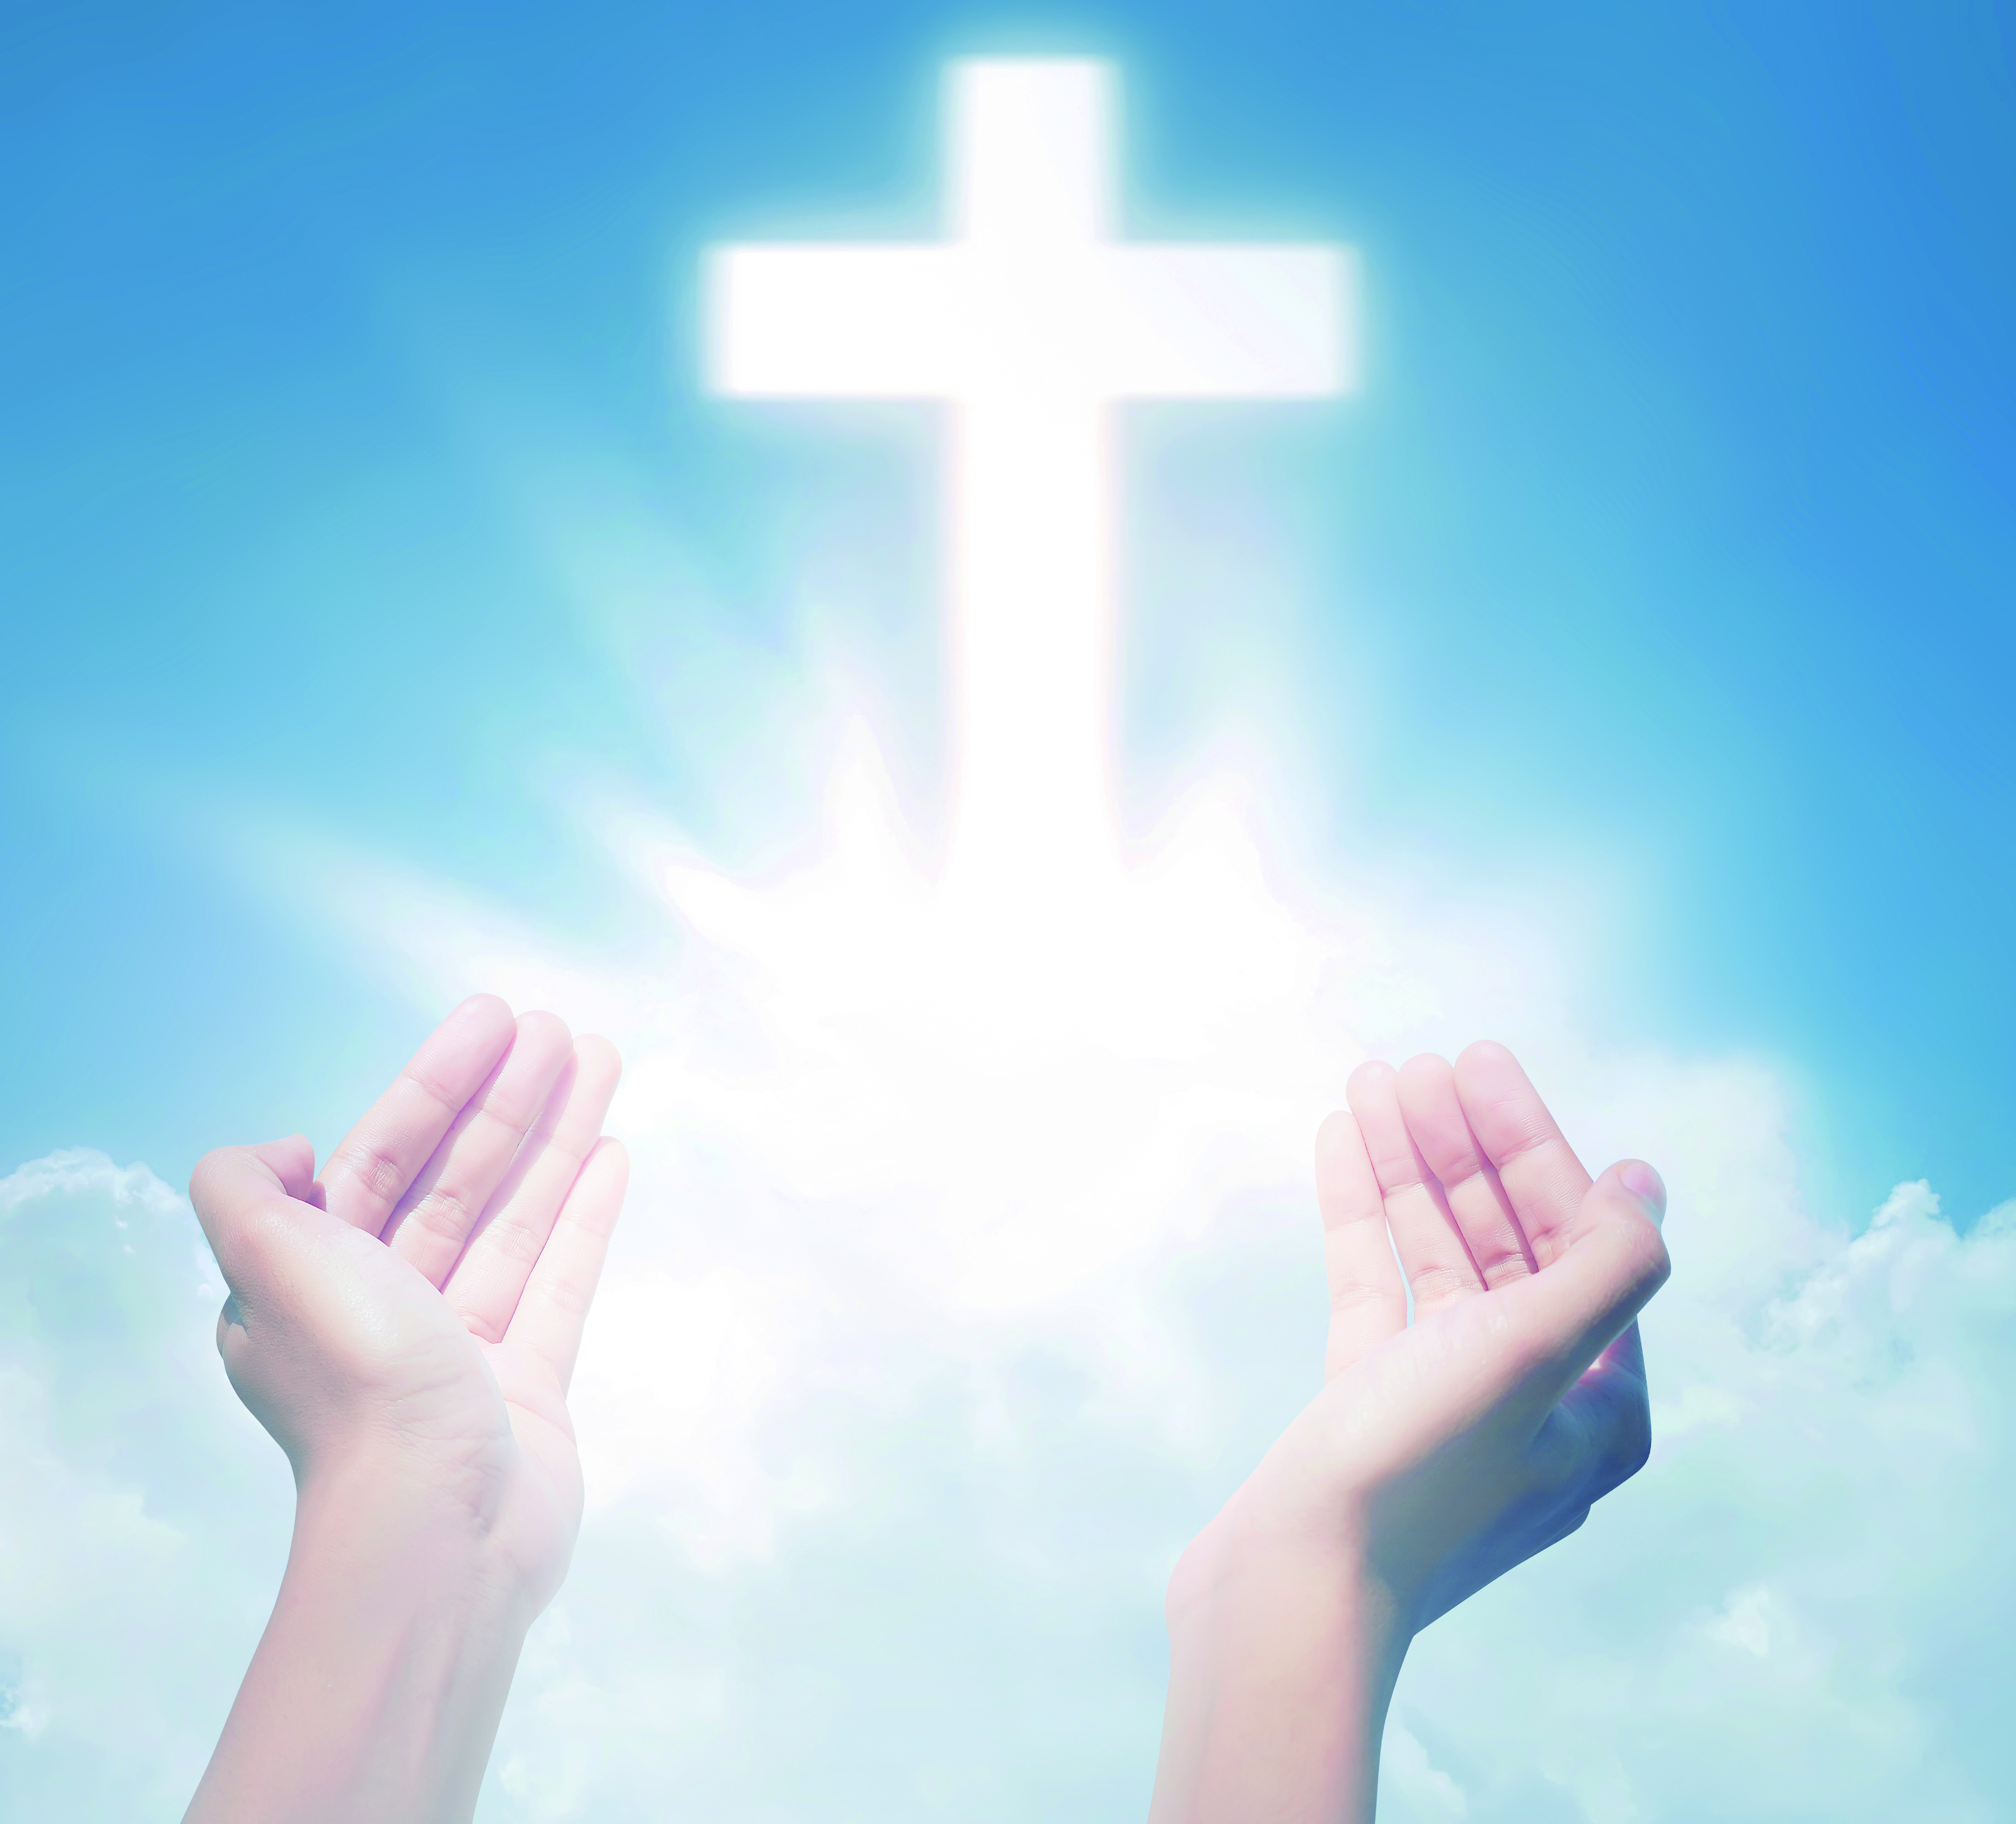
Aceite hoje esse presente e receba dEle uma nova vida.

